Slide 1
Chủ đề 4 · Năng lượng, công, công suất
Bài 23
Năng lượng
và công cơ học
F
↓
Vật lí 10 – Kết nối tri thức với cuộc sống
s
Giáo viên: Lê Quốc Anh | Lớp: 23SVL
Vật lí 10 | GV. Lê Quốc Anh | Lớp 23SVL
01 / 25
Notes:
Bài giảng gồm 25 slide. Thời lượng gợi ý 2 tiết; điều chỉnh theo kế hoạch của giáo viên. Lớp 23SVL được ghi theo thông tin cung cấp. Nội dung dành cho học sinh lớp 10.
Nội dung nguồn người dùng cung cấp:
TRANG BÌA
CHỦ ĐỀ 4: NĂNG LƯỢNG, CÔNG, CÔNG SUẤT
BÀI 23: NĂNG LƯỢNG VÀ CÔNG CƠ HỌC
Vật lí 10 – Kết nối tri thức với cuộc sống.
Thiết kế: nền giấy ô ly, xanh bảng, điểm nhấn vàng. Hình minh họa sơ đồ tự dựng; không phải ảnh chụp gốc.

Slide 2
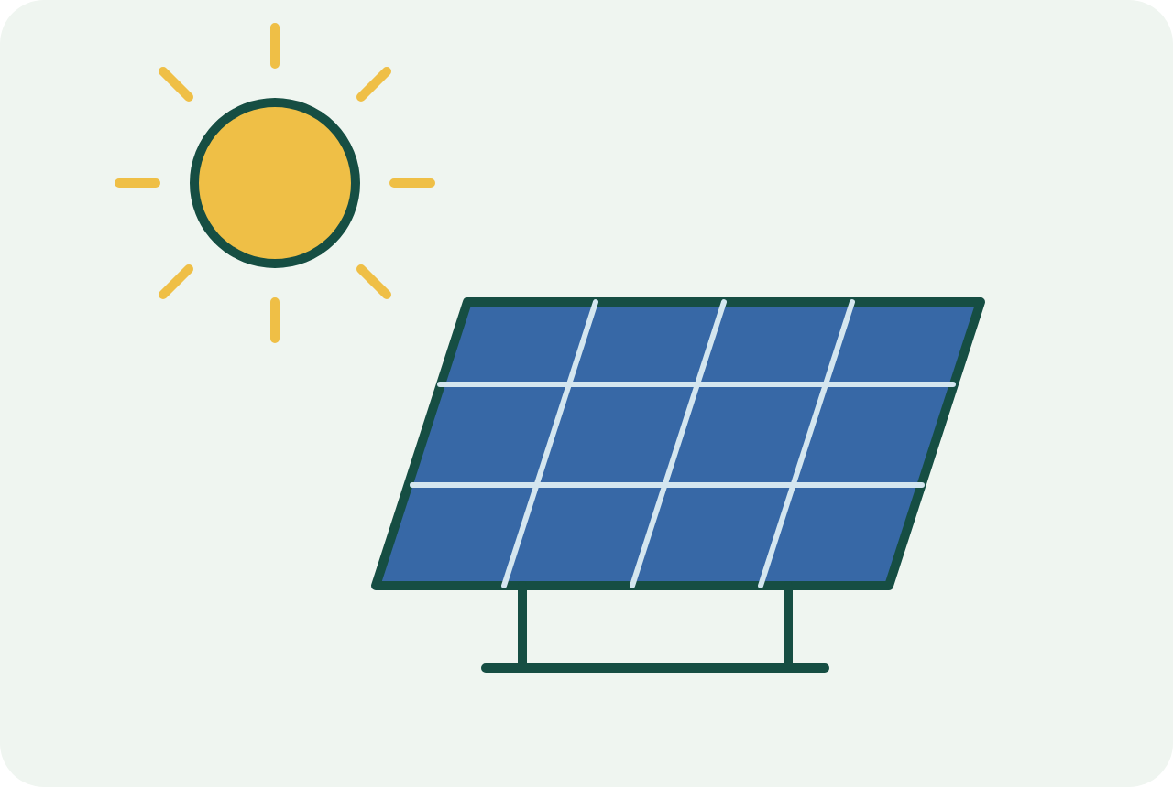
Khởi động · 7 thử thách đời sống
Săn tìm năng lượng!
Nhìn hình, làm động tác, chọn A / B / C.
Mỗi câu đúng thắp sáng một tia năng lượng.
Xem kết quả ngay; cùng mở bài học sau 7 câu.
Chơi trực tuyến · 7 thử thách
Vật lí 10 | GV. Lê Quốc Anh | Lớp 23SVL
02 / 25
Notes:
Trò chơi khởi động Săn tìm năng lượng: 7 câu quan sát và kiến thức đời sống, không yêu cầu công thức hoặc dấu của công. Cho lớp 10–15 giây trao đổi từng câu, giơ A/B/C; giáo viên bấm đáp án. Có hoạt động xoa tay 5 giây. Phản hồi ngay, khóa lựa chọn sau khi trả lời. Kết thúc chọn Mở bài học hôm nay rồi dẫn vào Bài 23. Nếu mất mạng, mở web/index.html trong gói tải về.
Nội dung nguồn người dùng cung cấp:
KHỞI ĐỘNG
GIỮ TẠ CŨNG MỆT, VẬY CÓ THỰC HIỆN CÔNG KHÔNG?
Một vận động viên nâng quả tạ lên cao rồi giữ tạ đứng yên. Dù tạ không di chuyển, người đó vẫn cảm thấy mỏi và tiêu hao năng lượng.
Thảo luận:
1. Khi nâng tạ, năng lượng được truyền như thế nào?
2. Khi giữ tạ đứng yên, lực nâng có thực hiện công lên quả tạ không?
Thiết kế: nền giấy ô ly, xanh bảng, điểm nhấn vàng. Hình minh họa sơ đồ tự dựng; không phải ảnh chụp gốc.

Slide 3
Lộ trình bài học
Hôm nay chúng ta khám phá điều gì?
I
II
Năng lượng
Công cơ học
Sự truyền và chuyển hóa năng lượng.
Định luật bảo toàn năng lượng.
Thực hiện công.
Công thức và dấu của công.
Vận dụng giải thích, tính toán.
Vật lí 10 | GV. Lê Quốc Anh | Lớp 23SVL
03 / 25
Notes:
Nội dung nguồn người dùng cung cấp:
NỘI DUNG BÀI HỌC
I. NĂNG LƯỢNG
- Sự truyền và chuyển hóa năng lượng.
- Định luật bảo toàn năng lượng.
II. CÔNG CƠ HỌC
- Thực hiện công.
- Công thức tính công.
- Vận dụng.
Thiết kế: nền giấy ô ly, xanh bảng, điểm nhấn vàng. Hình minh họa sơ đồ tự dựng; không phải ảnh chụp gốc.

Slide 4
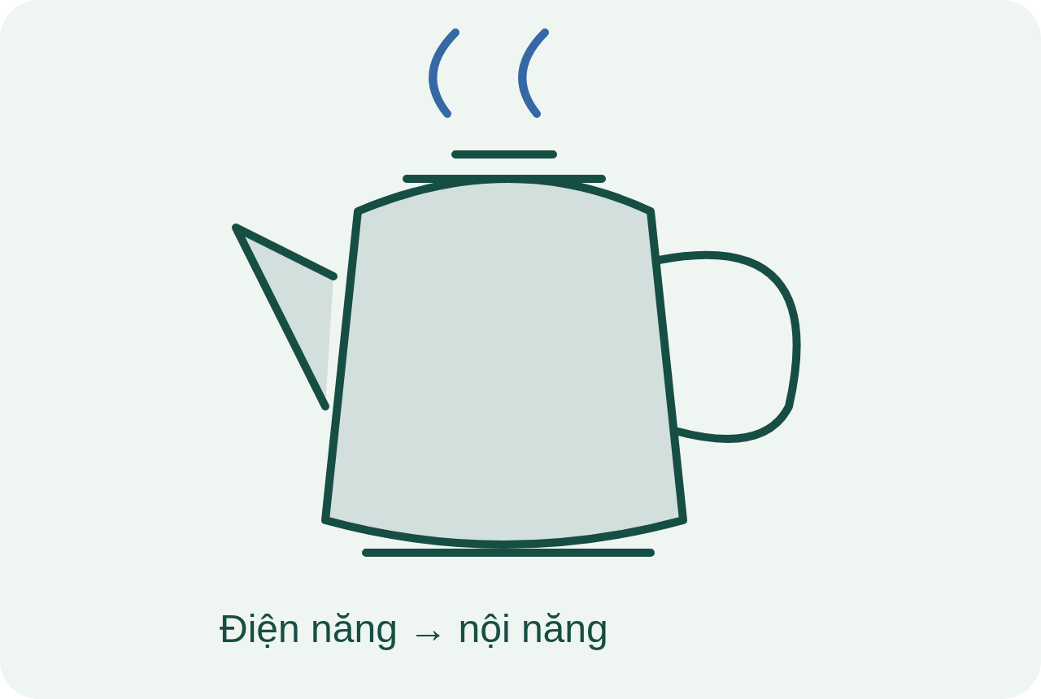
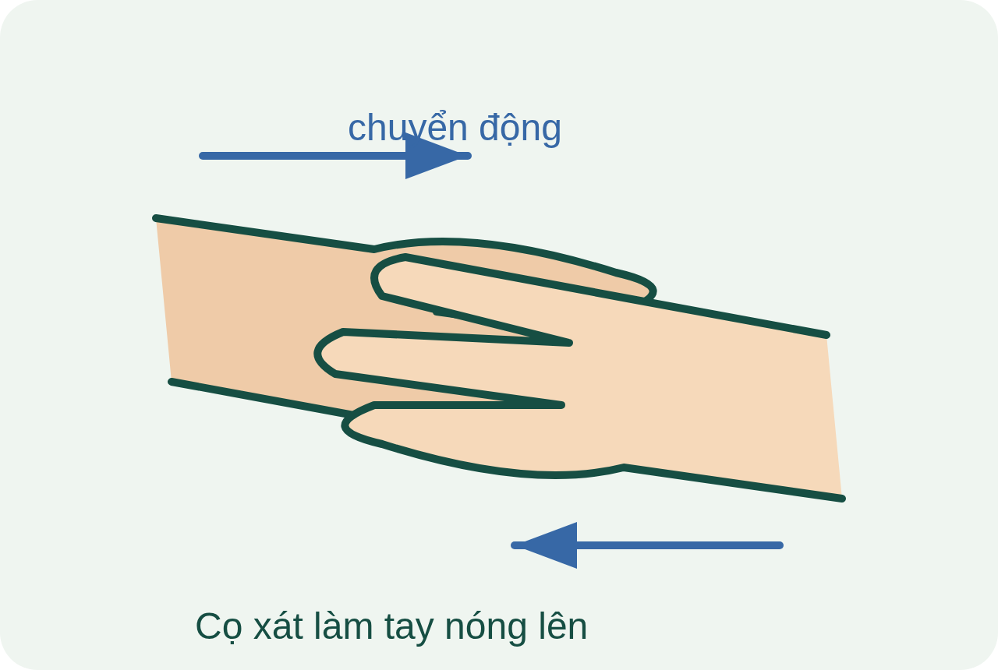
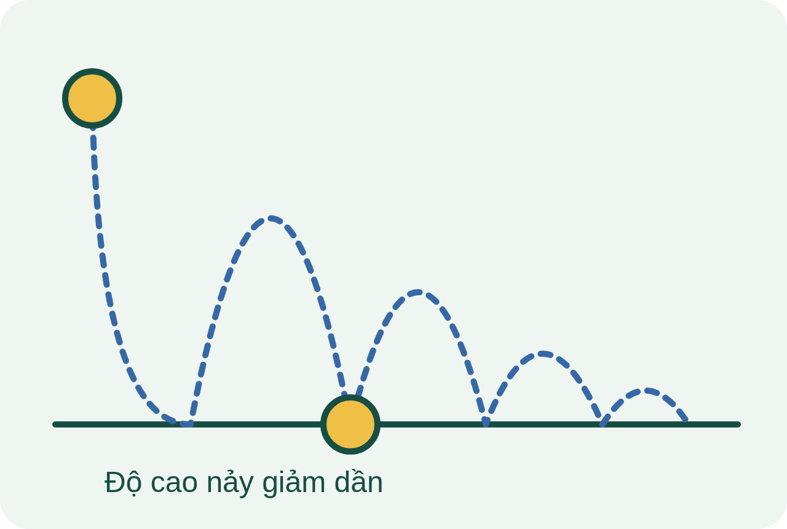
Quan sát · Thảo luận
Năng lượng trong đời sống
Đun nước bằng ấm điện
Xoa hai bàn tay
Thả bóng nảy
Trong mỗi hiện tượng, năng lượng được truyền và chuyển hóa như thế nào?
Vật lí 10 | GV. Lê Quốc Anh | Lớp 23SVL
04 / 25
Notes:
Nội dung nguồn người dùng cung cấp:
NĂNG LƯỢNG TRONG ĐỜI SỐNG
Quan sát các hiện tượng:
1. Đun nước bằng ấm điện.
2. Xoa hai bàn tay vào nhau.
3. Thả một quả bóng nảy trên nền nhà.
Câu hỏi: Trong mỗi hiện tượng, năng lượng được truyền và chuyển hóa như thế nào?
Thiết kế: nền giấy ô ly, xanh bảng, điểm nhấn vàng. Hình minh họa sơ đồ tự dựng; không phải ảnh chụp gốc.

Slide 5
I. Năng lượng
Đun nước bằng ấm điện
Điện năng chuyển hóa chủ yếu thành nội năng của bộ phận đốt nóng.
Năng lượng truyền từ ấm sang nước, làm nước nóng lên.
Một phần năng lượng truyền ra môi trường.
Điện năng → nội năng
Vật lí 10 | GV. Lê Quốc Anh | Lớp 23SVL
05 / 25
Notes:
Nội dung nguồn người dùng cung cấp:
ĐUN NƯỚC BẰNG ẤM ĐIỆN
ĐIỆN NĂNG CHUYỂN HÓA THÀNH NỘI NĂNG
Khi ấm điện hoạt động:
- Điện năng chuyển hóa chủ yếu thành nội năng của bộ phận đốt nóng.
- Năng lượng được truyền từ ấm sang nước, làm nước nóng lên.
- Một phần năng lượng truyền ra môi trường.
Thiết kế: nền giấy ô ly, xanh bảng, điểm nhấn vàng. Hình minh họa sơ đồ tự dựng; không phải ảnh chụp gốc.

Slide 6
I. Năng lượng
Vì sao xoa tay lại thấy ấm?
Hai bàn tay chuyển động và cọ xát.
Một phần cơ năng chuyển hóa thành nội năng.
Nhiệt độ của hai bàn tay tăng lên.
Cơ năng → nội năng
Vật lí 10 | GV. Lê Quốc Anh | Lớp 23SVL
06 / 25
Notes:
Nội dung nguồn người dùng cung cấp:
XOA HAI BÀN TAY
CƠ NĂNG CHUYỂN HÓA THÀNH NỘI NĂNG
Khi xoa hai bàn tay vào nhau:
- Hai bàn tay chuyển động và cọ xát.
- Một phần cơ năng chuyển hóa thành nội năng.
- Nhiệt độ của hai bàn tay tăng lên.
Thiết kế: nền giấy ô ly, xanh bảng, điểm nhấn vàng. Hình minh họa sơ đồ tự dựng; không phải ảnh chụp gốc.

Slide 7
Câu hỏi khám phá
Vì sao bóng nảy thấp dần?
Sau mỗi lần va chạm, bóng nảy lên với độ cao nhỏ hơn.
Cơ năng của bóng thay đổi như thế nào?
Phần cơ năng giảm đi chuyển hóa thành những dạng năng lượng nào?
Vật lí 10 | GV. Lê Quốc Anh | Lớp 23SVL
07 / 25
Notes:
Cho học sinh quan sát thí nghiệm hoặc hình. Chưa đưa đáp án; chuyển slide tiếp theo sau khi học sinh nêu dự đoán.
Nội dung nguồn người dùng cung cấp:
QUẢ BÓNG NẢY
VÌ SAO BÓNG NẢY THẤP DẦN?
Thả một quả bóng xuống nền nhà. Sau mỗi lần va chạm, bóng nảy lên với độ cao nhỏ hơn.
Câu hỏi:
1. Cơ năng của bóng thay đổi như thế nào?
2. Phần cơ năng giảm đi đã chuyển hóa thành những dạng năng lượng nào?
Thiết kế: nền giấy ô ly, xanh bảng, điểm nhấn vàng. Hình minh họa sơ đồ tự dựng; không phải ảnh chụp gốc.

Slide 8
Giải thích hiện tượng
Cơ năng giảm, năng lượng vẫn bảo toàn
Va chạm làm bóng và nền biến dạng, phát ra âm thanh và nóng lên.
Một phần cơ năng chuyển hóa thành nội năng và năng lượng âm thanh.
Cơ năng giảm nên độ cao nảy giảm.
Xét cả bóng, nền và môi trường: năng lượng không biến mất.
Vật lí 10 | GV. Lê Quốc Anh | Lớp 23SVL
08 / 25
Notes:
Nội dung nguồn người dùng cung cấp:
GIẢI THÍCH HIỆN TƯỢNG
CƠ NĂNG GIẢM, NĂNG LƯỢNG VẪN ĐƯỢC BẢO TOÀN
- Khi va chạm, bóng và nền bị biến dạng; đồng thời phát ra âm thanh và nóng lên.
- Một phần cơ năng chuyển hóa thành nội năng và năng lượng âm thanh.
- Vì cơ năng giảm nên bóng nảy lên thấp dần.
Thiết kế: nền giấy ô ly, xanh bảng, điểm nhấn vàng. Hình minh họa sơ đồ tự dựng; không phải ảnh chụp gốc.

Slide 9
I. Năng lượng
Truyền năng lượng và chuyển hóa năng lượng
Truyền năng lượng
Chuyển hóa năng lượng
Từ vật này sang vật khác.
Ví dụ: Ấm truyền năng lượng cho nước.
Từ dạng này sang dạng khác.
Ví dụ: Pin mặt trời biến quang năng thành điện năng.
Vật lí 10 | GV. Lê Quốc Anh | Lớp 23SVL
09 / 25
Notes:
Nội dung nguồn người dùng cung cấp:
SỰ TRUYỀN VÀ CHUYỂN HÓA NĂNG LƯỢNG
Năng lượng có thể:
- Truyền từ vật này sang vật khác.
- Chuyển hóa từ dạng này sang dạng khác.
Ví dụ:
- Ấm điện truyền năng lượng cho nước.
- Pin mặt trời chuyển quang năng thành điện năng.
Thiết kế: nền giấy ô ly, xanh bảng, điểm nhấn vàng. Hình minh họa sơ đồ tự dựng; không phải ảnh chụp gốc.

Slide 10
Kiến thức cốt lõi
Định luật bảo toàn năng lượng
Năng lượng không tự sinh ra
và không tự mất đi.
Năng lượng chỉ chuyển hóa từ dạng này sang dạng khác hoặc truyền từ vật này sang vật khác.
Vật lí 10 | GV. Lê Quốc Anh | Lớp 23SVL
10 / 25
Notes:
Làm rõ: khi xét đầy đủ hệ và môi trường, tổng năng lượng được bảo toàn; cơ năng của một vật có thể giảm do chuyển hóa sang các dạng năng lượng khác.
Nội dung nguồn người dùng cung cấp:
ĐỊNH LUẬT BẢO TOÀN NĂNG LƯỢNG
NĂNG LƯỢNG KHÔNG TỰ SINH RA VÀ KHÔNG TỰ MẤT ĐI.
Năng lượng chỉ chuyển hóa từ dạng này sang dạng khác hoặc truyền từ vật này sang vật khác.
Thiết kế: nền giấy ô ly, xanh bảng, điểm nhấn vàng. Hình minh họa sơ đồ tự dựng; không phải ảnh chụp gốc.

Slide 11
Luyện tập · Dự đoán trước
Năng lượng đã chuyển hóa như thế nào?
Bàn là điện
Pin mặt trời
Khi bàn là hoạt động.
Khi pin tạo ra điện.
Cây xanh
Pháo hoa
Khi cây quang hợp.
Khi pháo hoa phát nổ.
Vật lí 10 | GV. Lê Quốc Anh | Lớp 23SVL
11 / 25
Notes:
Yêu cầu xác định dạng năng lượng ban đầu và các dạng năng lượng sau chuyển hóa. Cho học sinh trao đổi cặp đôi; chưa mở slide gợi ý.
Nội dung nguồn người dùng cung cấp:
LUYỆN TẬP
XÁC ĐỊNH SỰ CHUYỂN HÓA NĂNG LƯỢNG
1. Bàn là điện hoạt động.
2. Pin mặt trời tạo ra điện năng.
3. Cây xanh quang hợp.
4. Pháo hoa phát nổ.
Trong mỗi trường hợp, năng lượng ban đầu chuyển hóa thành những dạng năng lượng nào?
Thiết kế: nền giấy ô ly, xanh bảng, điểm nhấn vàng. Hình minh họa sơ đồ tự dựng; không phải ảnh chụp gốc.

Slide 12
Gợi ý trả lời
Đối chiếu những dự đoán của em
Bàn là điện
Điện năng → nội năng
Pin mặt trời
Quang năng → điện năng
Cây xanh quang hợp
Quang năng → hóa năng
Pháo hoa
Hóa năng → ánh sáng, âm thanh,
nội năng và động năng
Vật lí 10 | GV. Lê Quốc Anh | Lớp 23SVL
12 / 25
Notes:
Nội dung nguồn người dùng cung cấp:
GỢI Ý TRẢ LỜI
- Bàn là điện: điện năng chuyển hóa thành nội năng.
- Pin mặt trời: quang năng chuyển hóa thành điện năng.
- Cây xanh quang hợp: quang năng chuyển hóa thành hóa năng.
- Pháo hoa: hóa năng chuyển hóa thành năng lượng ánh sáng, âm thanh, nhiệt và động năng.
Thiết kế: nền giấy ô ly, xanh bảng, điểm nhấn vàng. Hình minh họa sơ đồ tự dựng; không phải ảnh chụp gốc.

Slide 13
II. Công cơ học
Truyền năng lượng
bằng cách nào?
Ngoài truyền nhiệt, còn cách nào để truyền năng lượng từ vật này sang vật khác?
Vật lí 10 | GV. Lê Quốc Anh | Lớp 23SVL
13 / 25
Notes:
Câu hỏi chuyển ý. Học sinh có thể nêu truyền nhiệt hoặc thực hiện công. Chưa chốt định nghĩa; dẫn vào hoạt động đẩy sách.
Nội dung nguồn người dùng cung cấp:
CÔNG CƠ HỌC
II. CÔNG CƠ HỌC
Câu hỏi: Có những cách nào để truyền năng lượng từ vật này sang vật khác?
Thiết kế: nền giấy ô ly, xanh bảng, điểm nhấn vàng. Hình minh họa sơ đồ tự dựng; không phải ảnh chụp gốc.

Slide 14
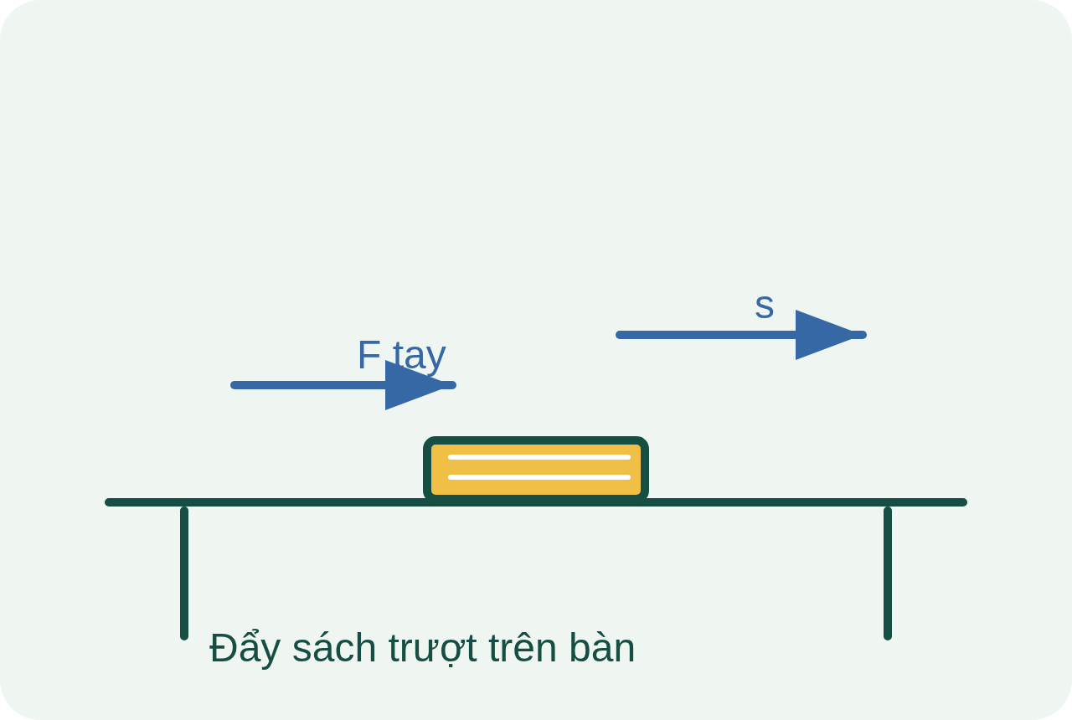
Hoạt động khám phá
Thử đẩy một cuốn sách trên bàn
Dùng tay đẩy để cuốn sách dịch chuyển trên mặt bàn.
Lực của tay làm trạng thái chuyển động của sách thay đổi ra sao?
Năng lượng được truyền từ tay sang sách bằng cách nào?
Vật lí 10 | GV. Lê Quốc Anh | Lớp 23SVL
14 / 25
Notes:
Hình minh họa thể hiện sách và các vectơ lực, độ dịch chuyển. Có thể dùng sách thật. Chỉ xét công của lực tay; phân biệt với công của lực ma sát.
Nội dung nguồn người dùng cung cấp:
HOẠT ĐỘNG KHÁM PHÁ
ĐẨY MỘT CUỐN SÁCH TRÊN BÀN
Dùng tay đẩy cuốn sách để sách dịch chuyển trên mặt bàn.
Thảo luận:
1. Lực của tay tác dụng lên sách làm sách thay đổi như thế nào?
2. Năng lượng được truyền từ tay sang sách bằng cách nào?
Thiết kế: nền giấy ô ly, xanh bảng, điểm nhấn vàng. Hình minh họa sơ đồ tự dựng; không phải ảnh chụp gốc.

Slide 15
II. Công cơ học
Công là một cách truyền năng lượng
Tay đẩy làm sách dịch chuyển: lực của tay đã thực hiện công lên sách.
Công là số đo phần năng lượng được truyền hoặc chuyển hóa trong quá trình thực hiện công.
1 J = 1 N·m
Đơn vị: jun
Kí hiệu: J
Vật lí 10 | GV. Lê Quốc Anh | Lớp 23SVL
15 / 25
Notes:
Nội dung nguồn người dùng cung cấp:
THỰC HIỆN CÔNG
CÔNG LÀ MỘT CÁCH TRUYỀN NĂNG LƯỢNG
Khi tay đẩy làm cuốn sách dịch chuyển, lực của tay đã thực hiện công lên sách.
Công là số đo phần năng lượng được truyền hoặc chuyển hóa trong quá trình thực hiện công.
Đơn vị của công là jun, kí hiệu J.
1 J = 1 N·m
Thiết kế: nền giấy ô ly, xanh bảng, điểm nhấn vàng. Hình minh họa sơ đồ tự dựng; không phải ảnh chụp gốc.

Slide 16
Hai trường hợp cần nhớ
Khi nào công của lực bằng 0?
Vật không dịch chuyển
Lực vuông góc với dịch chuyển
s = 0
Ví dụ: Giữ sách đứng yên.
α = 90°
Ví dụ: Lực đỡ khay đi ngang.
A = 0
Vật lí 10 | GV. Lê Quốc Anh | Lớp 23SVL
16 / 25
Notes:
Nội dung nguồn người dùng cung cấp:
KHI NÀO LỰC KHÔNG THỰC HIỆN CÔNG?
Xét hai trường hợp:
- Vật không dịch chuyển.
- Lực vuông góc với hướng dịch chuyển của vật.
Trong hai trường hợp trên, công của lực bằng 0.
Ví dụ: Lực nâng tác dụng lên quả tạ đang được giữ đứng yên không thực hiện công lên quả tạ.
Thiết kế: nền giấy ô ly, xanh bảng, điểm nhấn vàng. Hình minh họa sơ đồ tự dựng; không phải ảnh chụp gốc.

Slide 17
Công thức tính công
Công của lực không đổi
A = F · s · cos α
A: công của lực (J)
F: độ lớn của lực (N)
s: độ lớn độ dịch chuyển (m)
α: góc giữa lực và hướng dịch chuyển.
Áp dụng: lực không đổi, vật dịch chuyển thẳng.
Công là đại lượng vô hướng; có thể dương, âm hoặc bằng 0.
Vật lí 10 | GV. Lê Quốc Anh | Lớp 23SVL
17 / 25
Notes:
Nội dung nguồn người dùng cung cấp:
CÔNG THỨC TÍNH CÔNG
CÔNG CỦA LỰC KHÔNG ĐỔI
Khi lực không đổi tác dụng lên vật và vật dịch chuyển thẳng:
A = F·s·cosα
Trong đó:
- A: công của lực, đơn vị J.
- F: độ lớn của lực, đơn vị N.
- s: độ lớn độ dịch chuyển, đơn vị m.
- α: góc giữa lực và hướng dịch chuyển.
Thiết kế: nền giấy ô ly, xanh bảng, điểm nhấn vàng. Hình minh họa sơ đồ tự dựng; không phải ảnh chụp gốc.

Slide 18
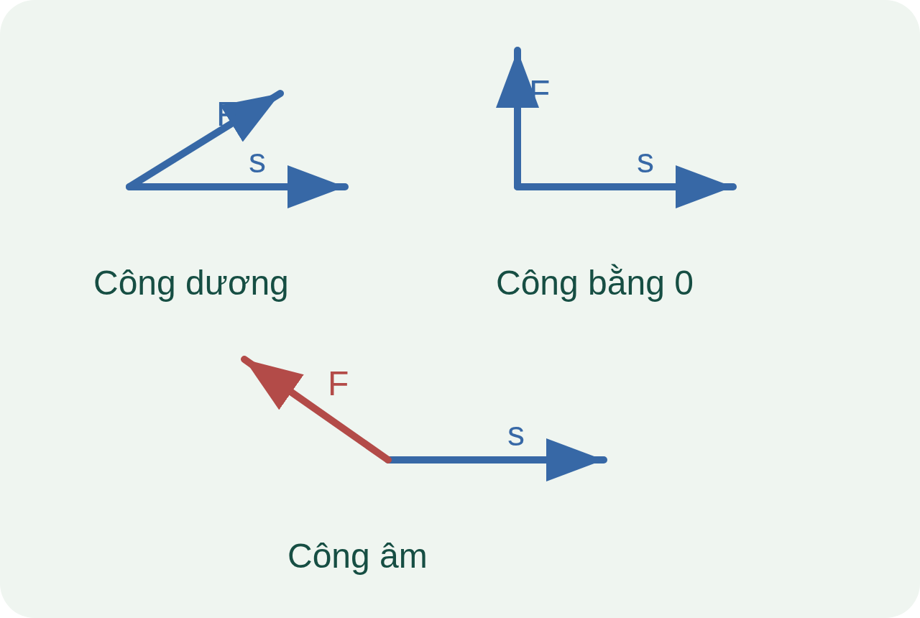
Công phát động và công cản
Dấu của công cho biết điều gì?
0° ≤ α < 90°
A > 0 · Công phát động
α = 90°
A = 0 · Không thực hiện công
90° < α ≤ 180°
A < 0 · Công cản
Vật lí 10 | GV. Lê Quốc Anh | Lớp 23SVL
18 / 25
Notes:
Nội dung nguồn người dùng cung cấp:
DẤU CỦA CÔNG
CÔNG PHÁT ĐỘNG VÀ CÔNG CẢN
- 0° ≤ α < 90°: A > 0, công phát động.
- α = 90°: A = 0, lực không thực hiện công.
- 90° < α ≤ 180°: A < 0, công cản.
Thiết kế: nền giấy ô ly, xanh bảng, điểm nhấn vàng. Hình minh họa sơ đồ tự dựng; không phải ảnh chụp gốc.

Slide 19
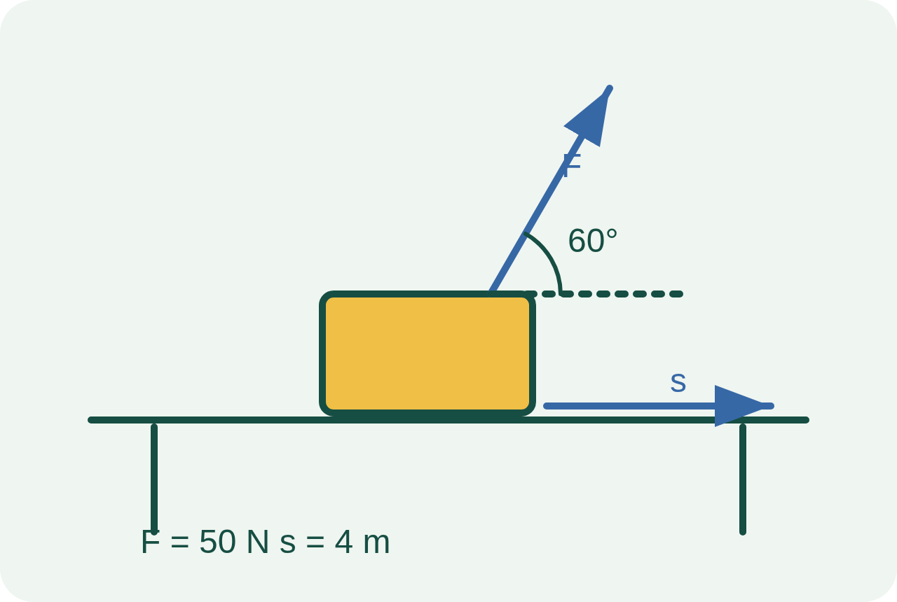
Ví dụ 1 · Tự giải
Kéo một thùng hàng
Lực kéo không đổi: F = 50 N.
Góc với hướng dịch chuyển: α = 60°.
Thùng dịch chuyển thẳng: s = 4 m.
Tính công của lực kéo.
Vật lí 10 | GV. Lê Quốc Anh | Lớp 23SVL
19 / 25
Notes:
Nội dung nguồn người dùng cung cấp:
VÍ DỤ 1
KÉO MỘT THÙNG HÀNG
Một người kéo thùng hàng bằng lực không đổi có độ lớn 50 N. Lực kéo hợp với hướng dịch chuyển góc 60°. Thùng dịch chuyển thẳng được 4 m.
Tính công của lực kéo.
Thiết kế: nền giấy ô ly, xanh bảng, điểm nhấn vàng. Hình minh họa sơ đồ tự dựng; không phải ảnh chụp gốc.

Slide 20
Lời giải ví dụ 1
Từ công thức đến kết quả
Chọn công thức
A = F · s · cos α
Thay số
A = 50 · 4 · cos 60°
A = 100 J
A > 0: lực kéo thực hiện công phát động.
Vật lí 10 | GV. Lê Quốc Anh | Lớp 23SVL
20 / 25
Notes:
Nội dung nguồn người dùng cung cấp:
LỜI GIẢI VÍ DỤ 1
Ta có:
A = F·s·cosα
Thay số:
A = 50·4·cos60°
A = 100 J
Công của lực kéo là công phát động.
Thiết kế: nền giấy ô ly, xanh bảng, điểm nhấn vàng. Hình minh họa sơ đồ tự dựng; không phải ảnh chụp gốc.

Slide 21
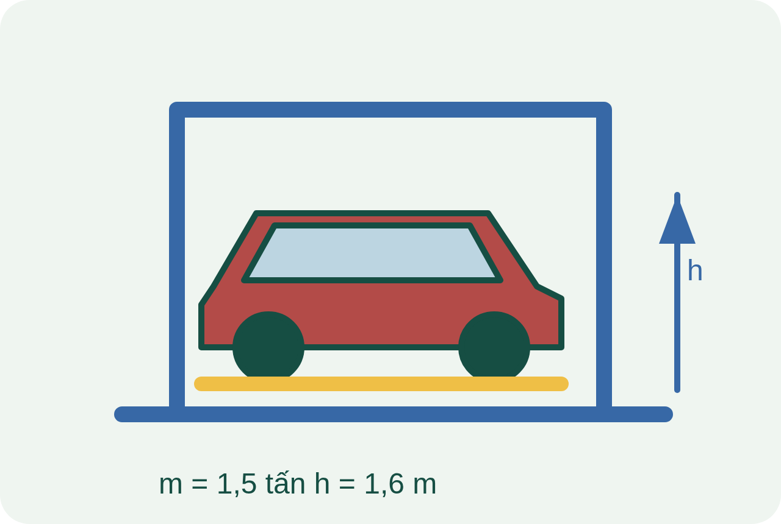
Ví dụ 2 · Tự giải
Nâng ô tô bằng máy nâng
m = 1,5 tấn; h = 1,6 m.
g = 10 m/s².
Bỏ qua hao phí. Ô tô bắt đầu và kết thúc ở trạng thái nghỉ.
Tính công tối thiểu của máy nâng.
Vật lí 10 | GV. Lê Quốc Anh | Lớp 23SVL
21 / 25
Notes:
Nội dung nguồn người dùng cung cấp:
VÍ DỤ 2
NÂNG Ô TÔ BẰNG MÁY NÂNG
Một máy nâng đưa ô tô có khối lượng 1,5 tấn lên cao 1,6 m. Lấy g = 10 m/s².
Bỏ qua hao phí; ô tô bắt đầu và kết thúc ở trạng thái nghỉ.
Tính công tối thiểu của máy nâng.
Thiết kế: nền giấy ô ly, xanh bảng, điểm nhấn vàng. Hình minh họa sơ đồ tự dựng; không phải ảnh chụp gốc.

Slide 22
Lời giải ví dụ 2
Công nâng bằng độ tăng thế năng
Đổi đơn vị: m = 1,5 tấn = 1 500 kg.
A = mgh = 1 500 · 10 · 1,6
A = 24 000 J = 24 kJ
Không hao phí, động năng đầu và cuối bằng nhau: A = ΔWₜ.
Vật lí 10 | GV. Lê Quốc Anh | Lớp 23SVL
22 / 25
Notes:
Có thể giải bằng định lí động năng: A_máy + A_trọng_lực = ΔWđ = 0, A_trọng_lực = −mgh nên A_máy = mgh. Không giả định máy nâng có lực không đổi nếu đề chưa cho; chỉ xét tổng công. ΔWₜ là độ tăng thế năng trọng trường.
Nội dung nguồn người dùng cung cấp:
LỜI GIẢI VÍ DỤ 2
Đổi đơn vị:
m = 1,5 tấn = 1 500 kg.
Công tối thiểu của máy nâng bằng độ tăng thế năng của ô tô:
A = mgh
A = 1 500·10·1,6
A = 24 000 J = 24 kJ.
Thiết kế: nền giấy ô ly, xanh bảng, điểm nhấn vàng. Hình minh họa sơ đồ tự dựng; không phải ảnh chụp gốc.

Slide 23
Vận dụng kiến thức vừa học
Nhìn lại những thử thách mở đầu
Ấm điện đun nước
Điện năng → nội năng
Xoa hai bàn tay
Cơ năng → nội năng
Bóng nảy thấp dần
Cơ năng → nội năng, âm thanh
Pin mặt trời
Quang năng → điện năng
Quạt điện quay
Điện năng → cơ năng (chủ yếu)
Tay đẩy sách trượt
Lực tay thực hiện công lên sách
Máy nâng ô tô
Máy thực hiện công để nâng ô tô
Năng lượng truyền và chuyển hóa; thực hiện công là một cách truyền năng lượng.
Vật lí 10 | GV. Lê Quốc Anh | Lớp 23SVL
23 / 25
Notes:
Đây là phần vận dụng sau khi học, không phải nội dung yêu cầu học sinh trả lời ở trò chơi mở đầu. Liên hệ lại 7 hiện tượng; chú ý cơ năng bóng giảm nhưng tổng năng lượng của hệ và môi trường bảo toàn. Quạt cũng tỏa nhiệt và phát âm; bảng nêu chuyển hóa chính. Khi đẩy sách, chỉ xét công của lực tay.
Nội dung nguồn người dùng cung cấp:
TRỞ LẠI TÌNH HUỐNG MỞ ĐẦU
GIỮ TẠ ĐỨNG YÊN CÓ THỰC HIỆN CÔNG KHÔNG?
- Khi tạ đi lên, lực nâng thực hiện công lên tạ.
- Khi tạ đứng yên, độ dịch chuyển của tạ bằng 0 nên công của lực nâng lên tạ bằng 0.
- Cơ thể vẫn tiêu hao năng lượng để duy trì hoạt động của cơ bắp.
Thiết kế: nền giấy ô ly, xanh bảng, điểm nhấn vàng. Hình minh họa sơ đồ tự dựng; không phải ảnh chụp gốc.

Slide 24
Củng cố · Tự kiểm tra
Em đã nắm được những gì?
1
Năng lượng có thể truyền và chuyển hóa như thế nào?
2
Phát biểu định luật bảo toàn năng lượng.
3
Viết công thức tính công của lực không đổi và nêu đơn vị.
4
Khi nào công của lực dương, âm hoặc bằng 0?
Vật lí 10 | GV. Lê Quốc Anh | Lớp 23SVL
24 / 25
Notes:
Nội dung nguồn người dùng cung cấp:
CỦNG CỐ
1. Năng lượng có thể truyền và chuyển hóa như thế nào?
2. Phát biểu định luật bảo toàn năng lượng.
3. Viết công thức tính công của lực không đổi.
4. Khi nào công của lực dương, âm hoặc bằng 0?
Thiết kế: nền giấy ô ly, xanh bảng, điểm nhấn vàng. Hình minh họa sơ đồ tự dựng; không phải ảnh chụp gốc.

Slide 25
Nhiệm vụ sau bài học
Mang Vật lí về nhà
1
Tìm hai ví dụ về sự truyền hoặc chuyển hóa năng lượng trong đời sống.
2
Làm các bài tập về công cơ học trong sách giáo khoa.
3
Chuẩn bị nội dung bài học tiếp theo.
Vật lí 10 | GV. Lê Quốc Anh | Lớp 23SVL
25 / 25
Notes:
Nội dung nguồn người dùng cung cấp:
NHIỆM VỤ VỀ NHÀ
- Tìm hai ví dụ về sự truyền hoặc chuyển hóa năng lượng trong đời sống.
- Làm các bài tập về công cơ học trong sách giáo khoa.
- Chuẩn bị nội dung bài học tiếp theo.
Thiết kế: nền giấy ô ly, xanh bảng, điểm nhấn vàng. Hình minh họa sơ đồ tự dựng; không phải ảnh chụp gốc.

